Slide 1
Explotación de asteroides

Slide 2
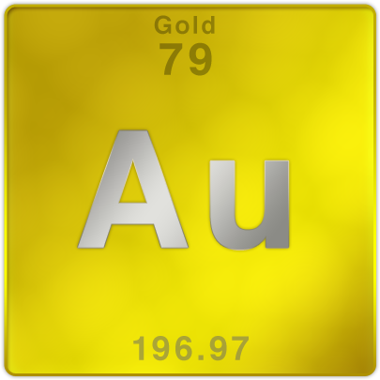
Oro
202.000 t
19 t/m³
10500 m³

Slide 3
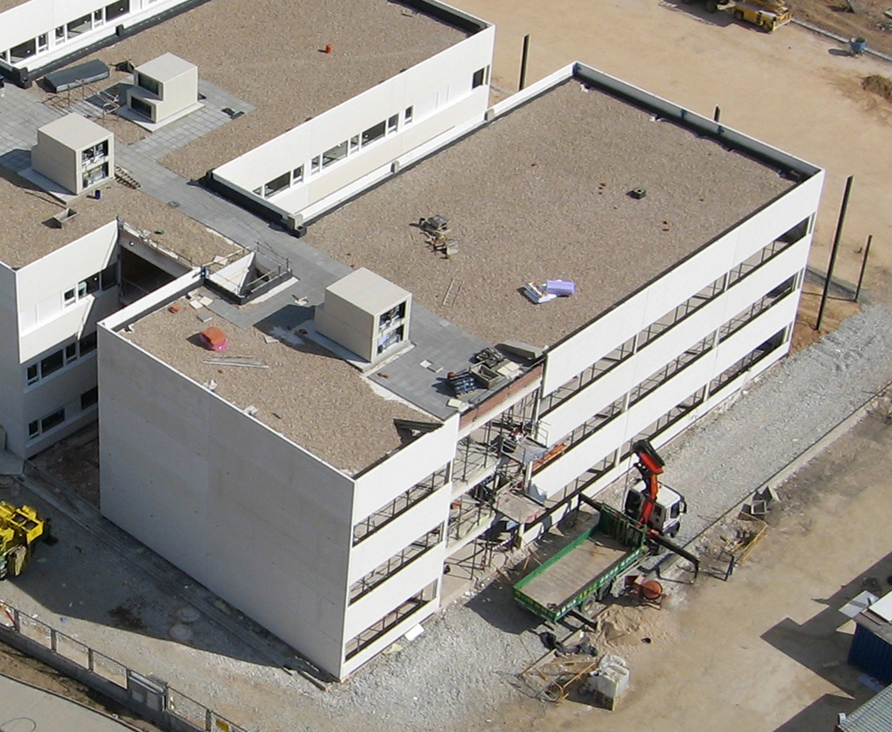
Oro
6000m³
40m
10m
15m

Slide 4
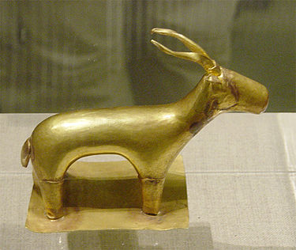
Oro

Slide 5
Dónde
V

Slide 6
Cómo

Slide 7
Cúando

